Slide 1
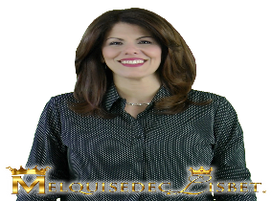
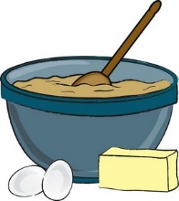
Rey de Salem – Gobierno de Dios
Clase#157 Una Acción de Amor:
El Mana, Alimento de Vida
Por MelquisedecLisbet!!
Por nuestro Padre y nuestra Madre!!
Hermanos de luz, hoy aprenderemos como nuestros Padres traen el Mana y nos lo
sirven con amor para que lo podamos entender y sepamos como ponerlo en practica
cada día. ML nos explican lo importante que es no solamente escuchar el mana que
recibimos sino que es necesario molerlo, amasarlo y hacer los panes. Veamos que
significa cada uno de estos pasos.
Moler el Mana - Escudriñar el mensaje del Espíritu
Debemos escuchar y retener el mensaje
Entender bien cada verso que nos dan
Pensar bien como debemos aplicar la enseñanza de CL en nuestra vida
Amasar el Mana - Juntar las piezas para formar el alimento y comerlo
Debemos retener/recordar cada detalle de la enseñanza
Obedecer las instrucciones de ML
Hacer el Pan - Poner en practica todos los días, todo lo que hemos aprendido
Saborear cada parte del mana para que nos de la fuerza que necesitamos, para cuando venga la prueba, mostremos de que estamos hechos.
El hombre espiritual fue creado para poder vivir en Santidad y el poder del espíritu se activa cuando vivimos en santidad. Nuestro cuerpo y nuestra mente son el templo de la Espíritu Santa y debemos obedecerla para que nuestro cuerpo no sufra. Por eso debemos estudiar el mana que recibimos, poner atención a los detalles y obedecer en todo. Nosotros NO queremos desobedecer pero cuando se nos olvidan las enseñanzas que escuchamos, entonces no sabemos como defendernos cuando pasamos por alguna situación. Nuestros Padres nos alimentan con su Sabiduría poco a poco para que seamos poderosos como Ellos.
¿Como logramos estar firmes, creciendo en conocimiento y proceder?
Debemos lavarnos los pies todos los días y ver como esta nuestro cuerpo y nuestro entorno.
Si algo no esta bien entonces debemos hacer un alto y ver que estamos sembrando, pensando, hablando o actuando y con que intención estamos haciendo todo eso.
Cuando encontramos el error entonces lo corregimos con gozo, siendo agradecidos.
Así es como nuestro cuerpo se mantiene sano y se arregla nuestro entorno. La tierra se arregla, el cuerpo se rejuvenece, nos sanamos de toda dolencia y las personas son amables y agradables con nosotros.
RS aprendimos lo importante que es recibir el mana, luego en nuestra casa repasar la enseñanza y buscar los detalles para obedecerlos, porque esto es lo que va a alimentar al hermano menor y mantiene nuestra mente sana y fuerte. Haciendo esto, nos convertimos en santos ángeles muy poderosos y en mas que vencedores en CL.
¡ML nosotros tus hijos estamos agradecidos por sembrar tu palabra
de vida, amor y paz en nosotros. Amen, Aleluya!

Slide 2
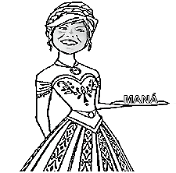
Rey de Salem – Gobierno de Dios
Rey de Salem – Gobierno de Dios
Clase#157 Una Acción de Amor:
El Mana, Alimento de Vida
Hoja para el Colaborador
Instrucciones para la clase:
Hacer copias de la pagina 1 y 3 (3 a color) para la RS menor
Hacer copias de la paginas 1 y 4 para la RS mayor
El colaborador da una breve introducción al tema y le comparte a la RS el siguiente significado:
Escudriñar: Examinar, averiguar cuidadosamente algo.
Pueden hacer las siguientes preguntas para reforzar el tema si no tienen acceso al video:
¿ Qué tres pasos debemos seguir cuando recibimos el mana? Molerlo, amasarlo y hacer los panes. Que es recibir el mana, luego en nuestra casa repasar la enseñanza y buscar los detalles para obedecerlos
¿Qué debemos hacer cuando algo no esta bien en nuestra vida? Debemos hacer un alto y ver que estamos sembrando, pensando, hablando o actuando y con que intención estamos haciendo todo eso.
El colaborador debe motivar a los niños a contestar las preguntas mientras aparece el reloj en la pantalla.
Actividad: El Mana de ML
La RS va a formar un libro de recetas para ser Mas que Vencedor.
Recortar cada Paso y cada dibujo
Poner en orden cada paso y luego el dibujo que le corresponde, va después del paso a seguir
Cortar un pedazo de papel construcción del alto que tiene cada paso y el ancho de una hoja, se dobla a la mitad para usarlo como forro del libro. Lo pueden medir usando el largo del dibujo y el paso a seguir.
Recortar el dibujo de CL y pegarla como la portada del libro de recetas
Materiales: Ejemplo portada
Tijeras
Goma
Papel Construcción
Mana de ML

Slide 3
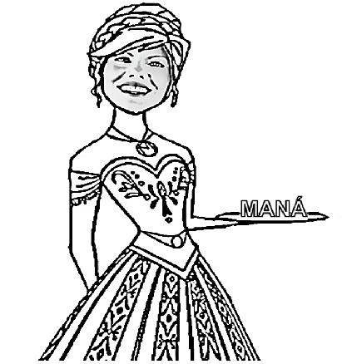
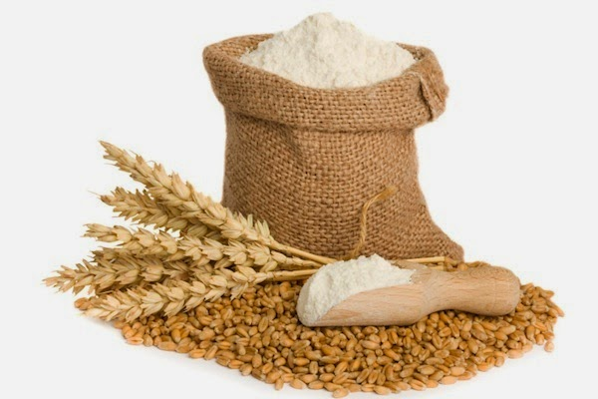
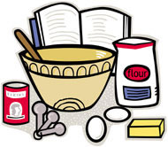
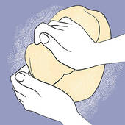
Rey de Salem –
Gobierno de Dios
Mana de ML
1- Moler: Moler el Trigo para hacer la harina.
Escuchar y retener el mensaje
Estudiar bien el mana
Entender bien cada verso que nos dan
2- Amasar: Mezclar los ingredientes y amasar la harina.
Es recordar los detalles
Pensar bien como debemos poner en practica la enseñanza de CL en nuestra vida
Obedecer las instrucciones de ML
3- Hacer el Pan: Cocinar el pan para comerlo.
Poner en practica todos los días, todo lo que hemos aprendido
Saborear cada parte del mana para que nos de la fuerza que necesitamos para cuando venga la prueba

Slide 4
Rey de Salem – Gobierno de Dios
Clase#157 Una Acción de Amor:
El Mana, Alimento de Vida

